Slide 1
«Угадай, что я задумал» Задачи: закрепить знания детей геометрических форм и линий (прямых, кривых, зигзагообразных, волнистых, спиралевидных, сплошных, прерывистых). Развивать целенаправленное аналитико-синтаксическое восприятие при рассматривании предметов, умение замечать сходство и различия по форме. Воспитывать умение видеть связь между исходной формой и задуманным объектом. Развивать воображение, творческие способности детей. Закреплять умение оценивать рисунки в соответствии с требованиями задания. Материалы к занятию. Листы белой бумаги. Цветные карандаши, фломастеры, восковые мелки.

Slide 2
Ход занятия. Ребята, сегодня я хочу поближе познакомить вас с Ее Величеством Линией. Посмотрите, пожалуйста, на доску, что я сейчас провела? Правильно, это просто черная Линия! Линии бывают разными: Толстыми и тонкими (рис.1) Прямыми и кривыми (рис.2) Зигзаг и волна (рис.3) Спираль и завиток (рис.4) Сплошные и прерывистые (рис.5) Линию недаром можно назвать Ее Величеством, так как она дает контур всем вещам и предметам на бумаге. Если бы ее не было, художник мог бы нарисовать только размытые пятна. Надеюсь, вы все хорошо запомнили?

Slide 3
Задание детям. Перед вами лежит листочек, разделенный на окошечки и простой карандаш. В правом верхнем окошке нарисуйте, пожалуйста, кривую толстую линию, в верхнем левом тонкий зигзаг, в нижнем правом спираль и завиток, в нижнем левом толстую прерывистую линию. (Проверить правильность выполнения задания.) Теперь, когда вы познакомились с Ее Величеством Линией, вы должны узнать об Основных Формах, из которых состоят все предметы на свете. Ребята, посмотрите вокруг, какие предметы окружают нас? (Столы, стулья, игрушки, ковер и т.д.) Все предметы очень разные, не похожие друг на друга цветом и формой. Что же делать художнику? Как быстро и легко нарисовать любой предмет? А вот как! Посмотрите внимательно на часы, тарелку, арбуз (рис 6). Все они круглые. Поэтому говорят, что эти предметы имеют основную форму круга. Теперь посмотрите на телевизор, тумбу. Все они имеют основную форму квадрата

Slide 4
Художник в каждом предмете пытается увидеть основную форму и сначала рисует ее, а потом прорисовывает остальные детали. Ребята назовите, пожалуйста, какие еще основные формы вы знаете? (овал, прямоугольник, треугольник, ромб, трапеция, цилиндр, куб, шар, конус, пирамида) Запомните правило: прежде чем нарисовать любой предмет, надо внимательно рассмотреть его, определить основную форму и ее размер. А еще дети существуют фантастические формы. (Воспитатель приводит примеры фантастических форм, а так же предлагает 2-3 детям изобразить фантастические формы на доске) А теперь послушайте следующее задание, оно немного необычное, поэтому слушайте внимательно. Каждый из вас должен задумать 3 различных предмета, похожих на разные геометрические формы, но учтите – это вы должны держать в секрете! Придумали? (Да!) Теперь нарисуйте на своих листочках формы тех предметов, которые вы загадали. (Воспитатель проверяет правильность выполнения задания, помогает детям, которые не поняли задания.)

Slide 5
Дети, поменяйтесь своим листочком с соседом. Дайте волю своему воображению и попробуйте дорисовать незаконченный рисунок вашего товарища. После выполнения задания воспитатель выясняет у каждой пары, кто что загадал и сравнивает с получившимися объектами.

Slide 6
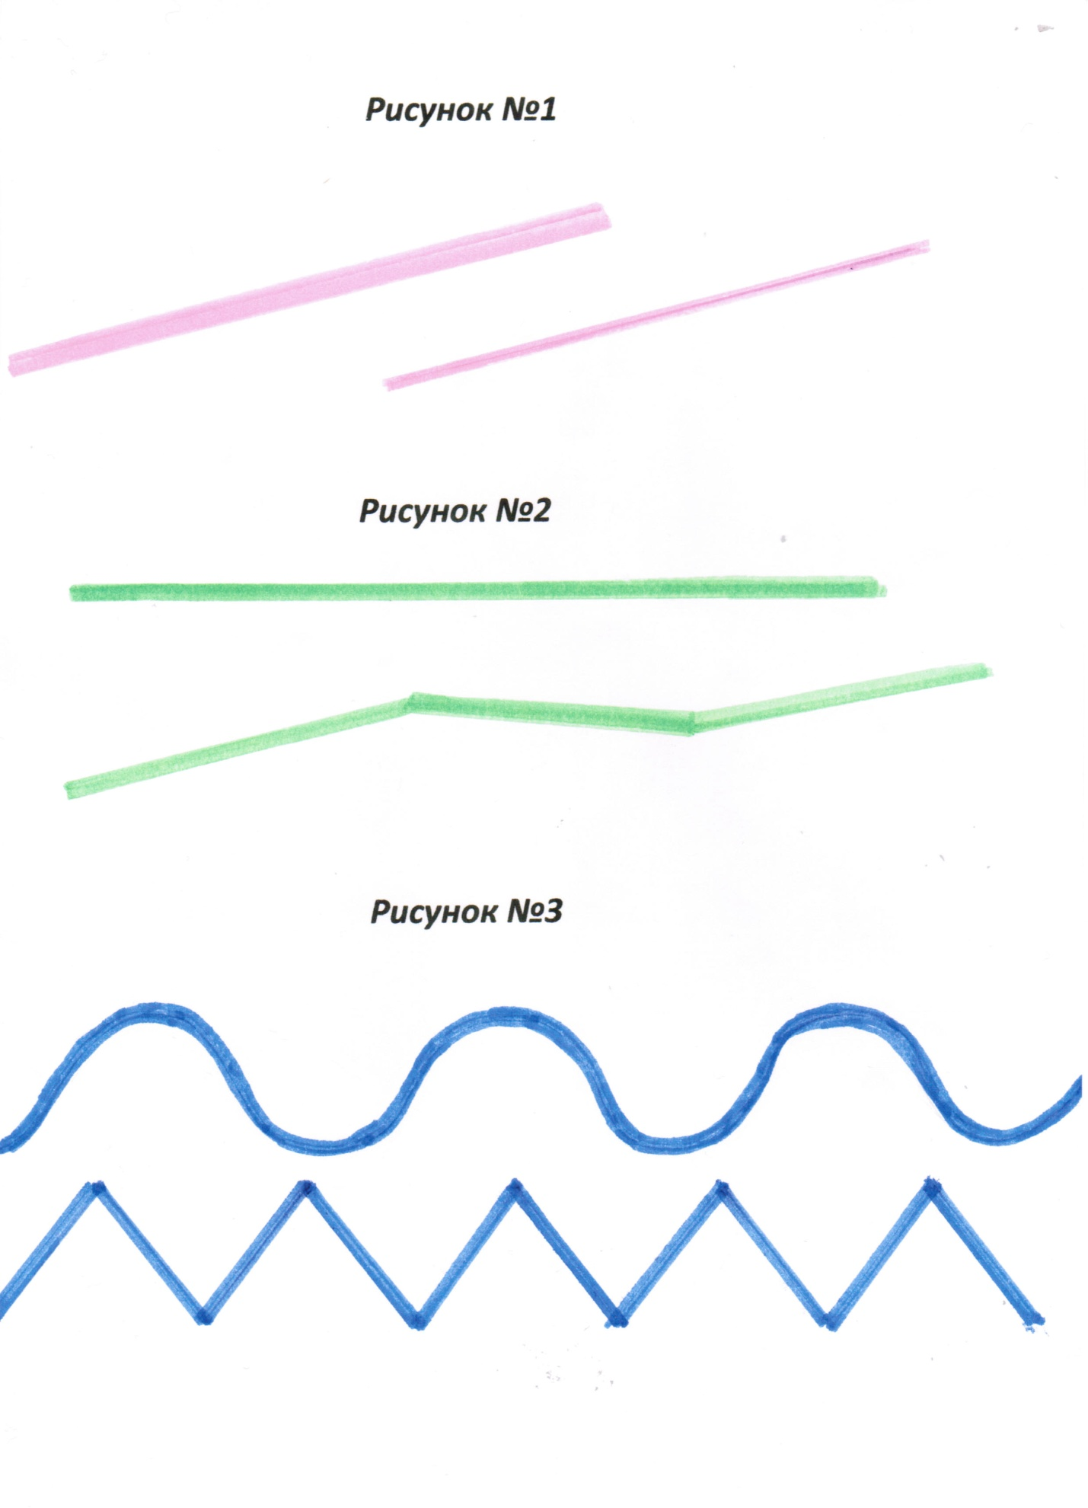
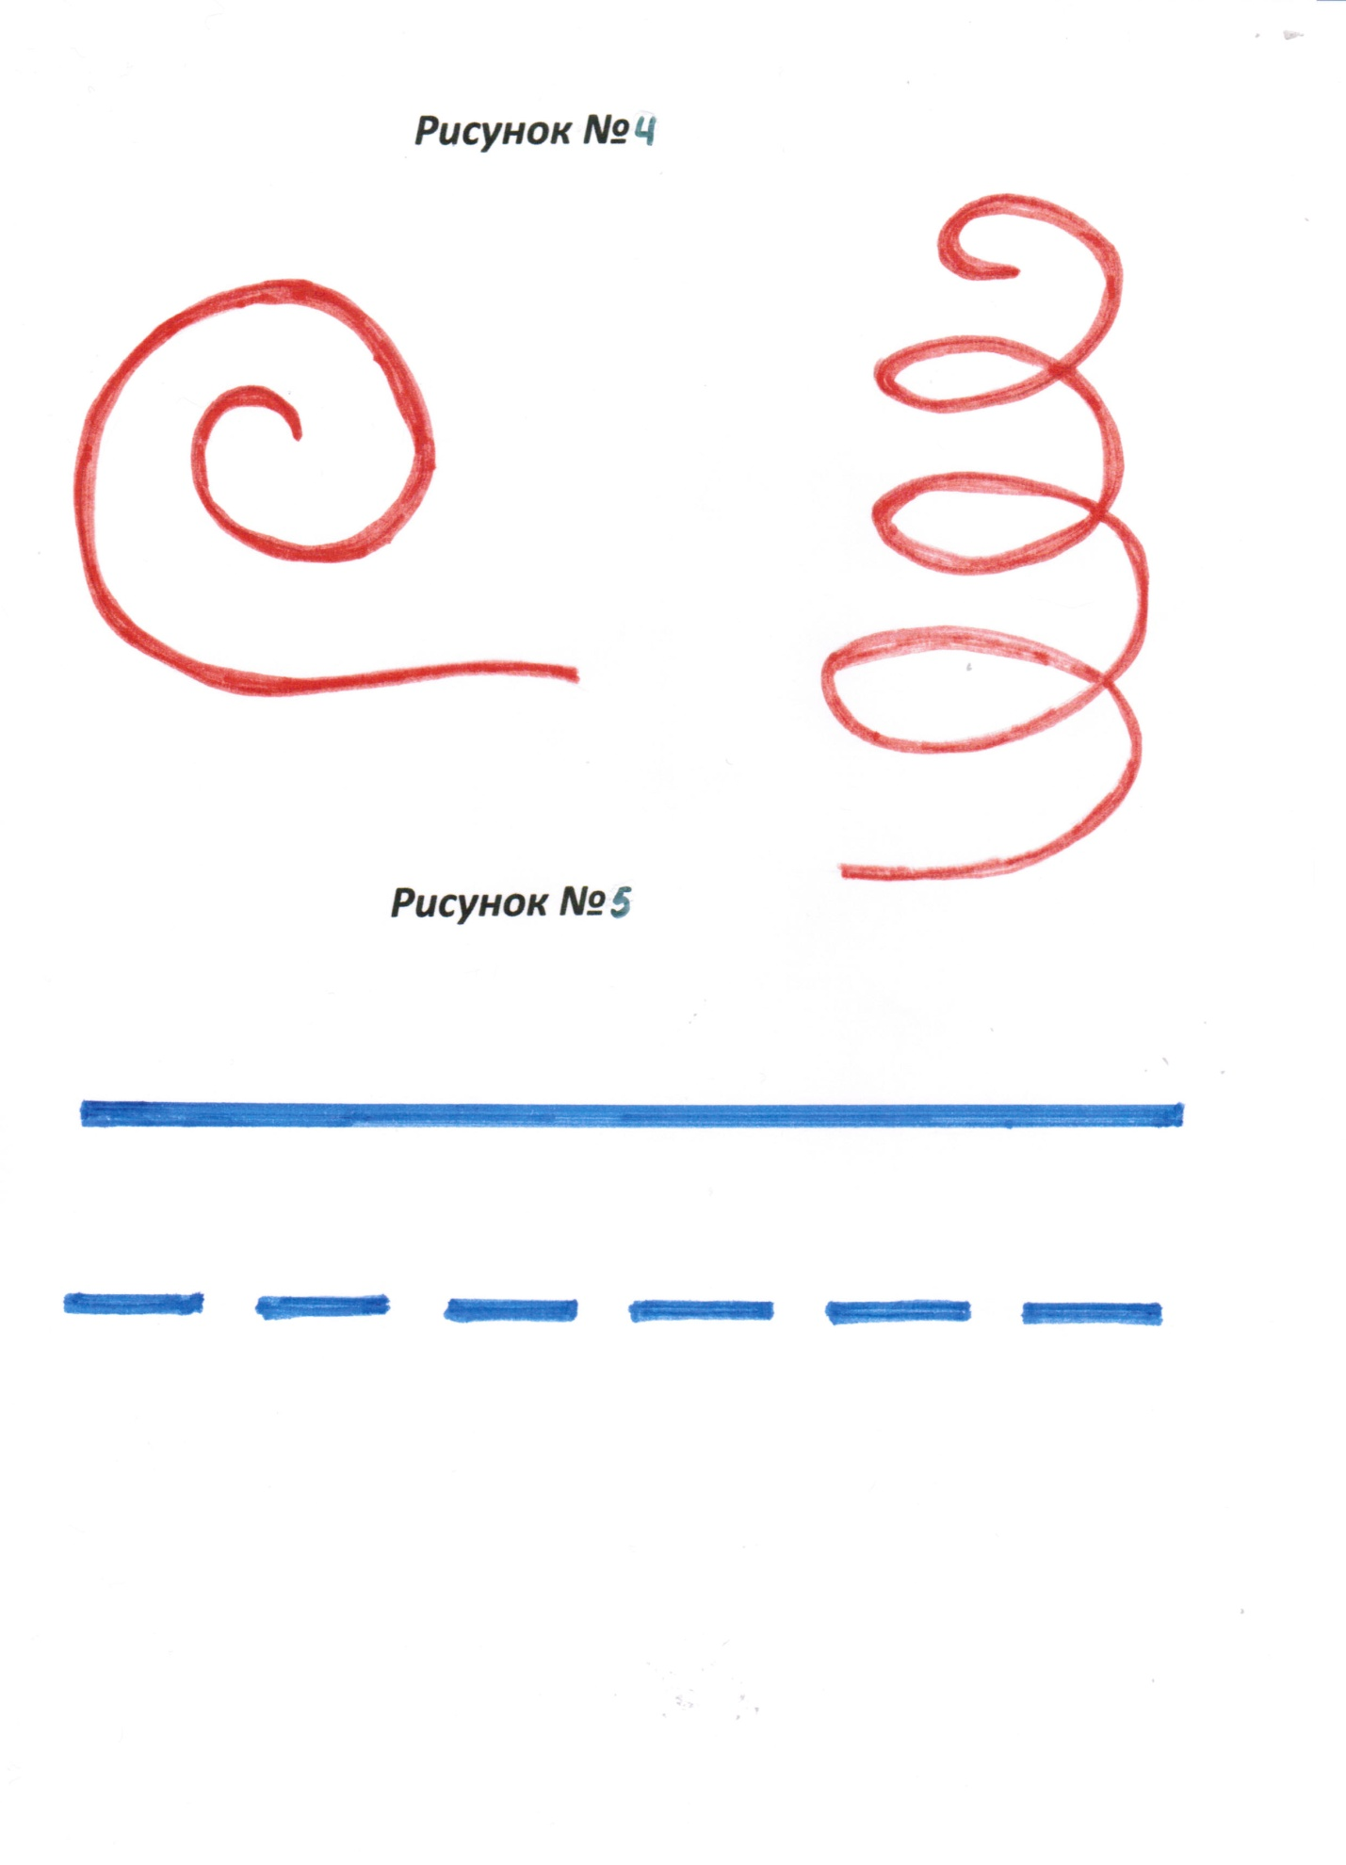

Slide 7
